Slide 1
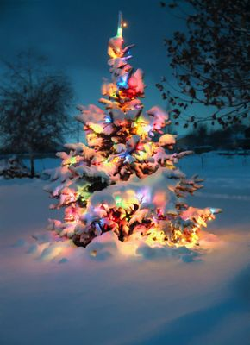
Kalėdinės eglutės įžiebimo šventė!!!
GRUODŽIO 4 D. 11 VAL.
VIRŠULIŠKIŲ G. 34
Dainos, šokiai, muzika, Kalėdų Senelio linksmybės ir staigmenos!!!
Kalėdų šventėje daug paslapties,
grožio gerumo!

